Slide 1
স্বাগতম

Slide 2
শিক্ষক পরিচিতি
মোঃ মিজানুর রহমান
সহকারি শিক্ষক
বলইবুনিয়া মাধ্যমিক বিদ্যালয়
বেতাগী,বরগুনা।
মোবাইল নং ০১৭১৪-9৩৪৯০৬।
Email: mdmrahman17@gmail.com

Slide 3
পাঠ পরিচিতি
শ্রেণি- দশম
বিষয়- হিসাববিজ্ঞান
অধ্যায়- দশম
তারিখঃ ২৬ ফেব্রুয়ারী,২০২০খ্রিঃ।

Slide 4
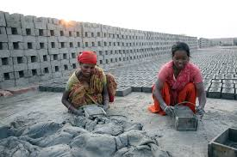
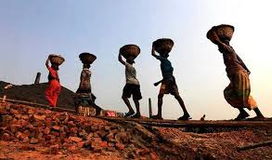
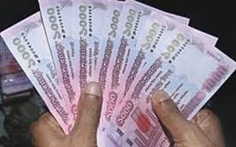
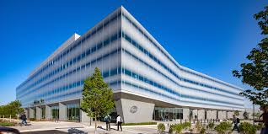
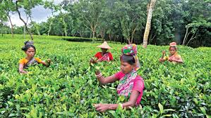

Slide 5
আর্থিক বিবরণী

Slide 6
এই পাঠ শেষে শিক্ষাথীরা-
১। নীট বিক্রয় মূল্য ও নীট ক্রয় মূল্য নির্ণয় করতে পারবে ।
২। মোট মুনাফা বা মোট ক্ষতির পরিমান নির্ণয় করতে পারবে।
৩। মোট মুনাফা বা মোট ক্ষতি নির্ণয়ের ছক উপস্হাপন করতে
পারবে।

Slide 7
নীট বিক্রয় নির্ণয়ের ছক
প্রতিষ্ঠানের নাম
বিবরন | টাকা | টাকা
বিক্রয় যোগঃ অলিখিত বিক্রয় বাদঃ ফেরত বাদঃ বিক্রয় বাট্টা | ***** ***** --------- ****** ****** --------- ****** ****** --------------- | ******** =======

Slide 8
নীট ক্রয় নির্ণয়ের ছক
প্রতিষ্ঠানের নাম
বিবরন | টাকা | টাকা
ক্রয় যোগঃ অলিখিত ক্রয় বাদঃ ফেরত বাদঃ ক্রয় বাট্টা বাদঃ পণ্য উত্তোলন | **** **** ________ ***** ***** ---------- ****** ****** ---------- ***** ***** --------------- | ******** =======

Slide 9
একক কাজ ৩ মিনিট
নীট ক্রয় কিভাবে নির্নয় করা যায়?

Slide 10
বিশদ আয় বিবরনীর নমুনা ছক
প্রতিষ্ঠানের নাম
২০১৯ সালের ৩১শে ডিসেম্বর তারিখে সমাপ্ত বছরের জন্য
বিবরন | টাকা | টাকা | টাকা
বিক্রয় বাদ ফেরত বাদ বিক্রয় বাট্টা নীট বিক্রয় বাদ বিক্রিত পণ্যে ব্যয় প্রারম্ভিক মজুদ পণ্য ক্রয় বাদ ফেরত বাদ ক্রয় বাট্টা নীট ক্রয় পরিবহন মজুরী আমদানী শূল্ক বাদ সমাপনী মজুদ মোট মুনাফা | ****** ****** --------- ****** ****** --------- | ****** ****** --------- ****** ****** --------- ****** ******* ******* ******* ******* ----------- ******* ******* ----------- | ******* ******* ---------- ******* ======

Slide 11
বিক্রিত পণ্যের মূল্য নির্নয়ের ছক
প্রতিষ্ঠানের নাম
বিবরন | টাকা | টাকা
প্রারম্ভিক মজুদ পণ্য ক্রয় বাদ ফেরত বাদ ক্রয় বাট্টা পরিবহন মজুরী আমদানী শূল্ক | ******* ******* ----------- ******* ******* ------------- | ******* ******* ******* ******* ******* ----------- ******** =======

Slide 12
সহয়ায়ক তথ্যঃ
১। পণ্যের ক্রয় মুল্য হতে ক্রয় সংক্রান্ত খরচ বাদ
দিয়ে নীট ক্রয় মূল্য নির্ণয় করা হয়।
২।পণ্যের বিক্রয় মুল্য হতে বিক্রয় সংক্রান্ত খরচ বাদ
দিয়ে নীট বিক্রয় মূল্য নির্ণয় করা হয়।
৩।নীট বিক্রয় মূল্য হতে বিক্রিত পণ্যের মূল্য বাদ
দিয়ে মোট মুনাফা বা ক্ষতির পরিমান নির্ণয় করা
হয়।

Slide 13
দলীয় কাজ
বিশদ আয় বিবরনীর ছকটি অংকন কর?

Slide 14
মূল্যায়ন ৫ মিনিট
নীট বিক্রয় কিভাবে নির্ণয় করা যায় উল্লেখ কর?
সমাপনী মজুদ পণ্য কোথায় অন্তর্ভূক্ত হয় ?

Slide 15
বাড়ীর কাজ
বিক্রয়-৯০,০০০ টাকা ,ক্রয়-৩০,০০০ টাকা , মজুদ পণ্য
(০১-০১-১৯) - ১,৫০০০০ টাকা , অলিখিত বিক্রয়- ৫,০০০ টাকা, মজুরী-২,৫০০ টাকা ,পরিবহণ-২,০০০ টাকা, ক্রয় ফেরত-১,০০০ টাকা। মজুদ পণ্য(৩১-১২-১৪ )-১০,০০০ টাকা ।
প্রশ্নঃ
উপরোল্লিখিত তথ্য হতে বিক্রিত পণ্যে র ব্যয় নির্ণয় কর?

Slide 16
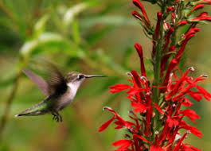
সকলকে ধন্যবাদ

